Slide 1


#angular 17
Przemysław Sokołowski

Slide 2

Agenda
Harmonogram
Built-in control flow
Deferrable views
Smaller changes

Slide 3
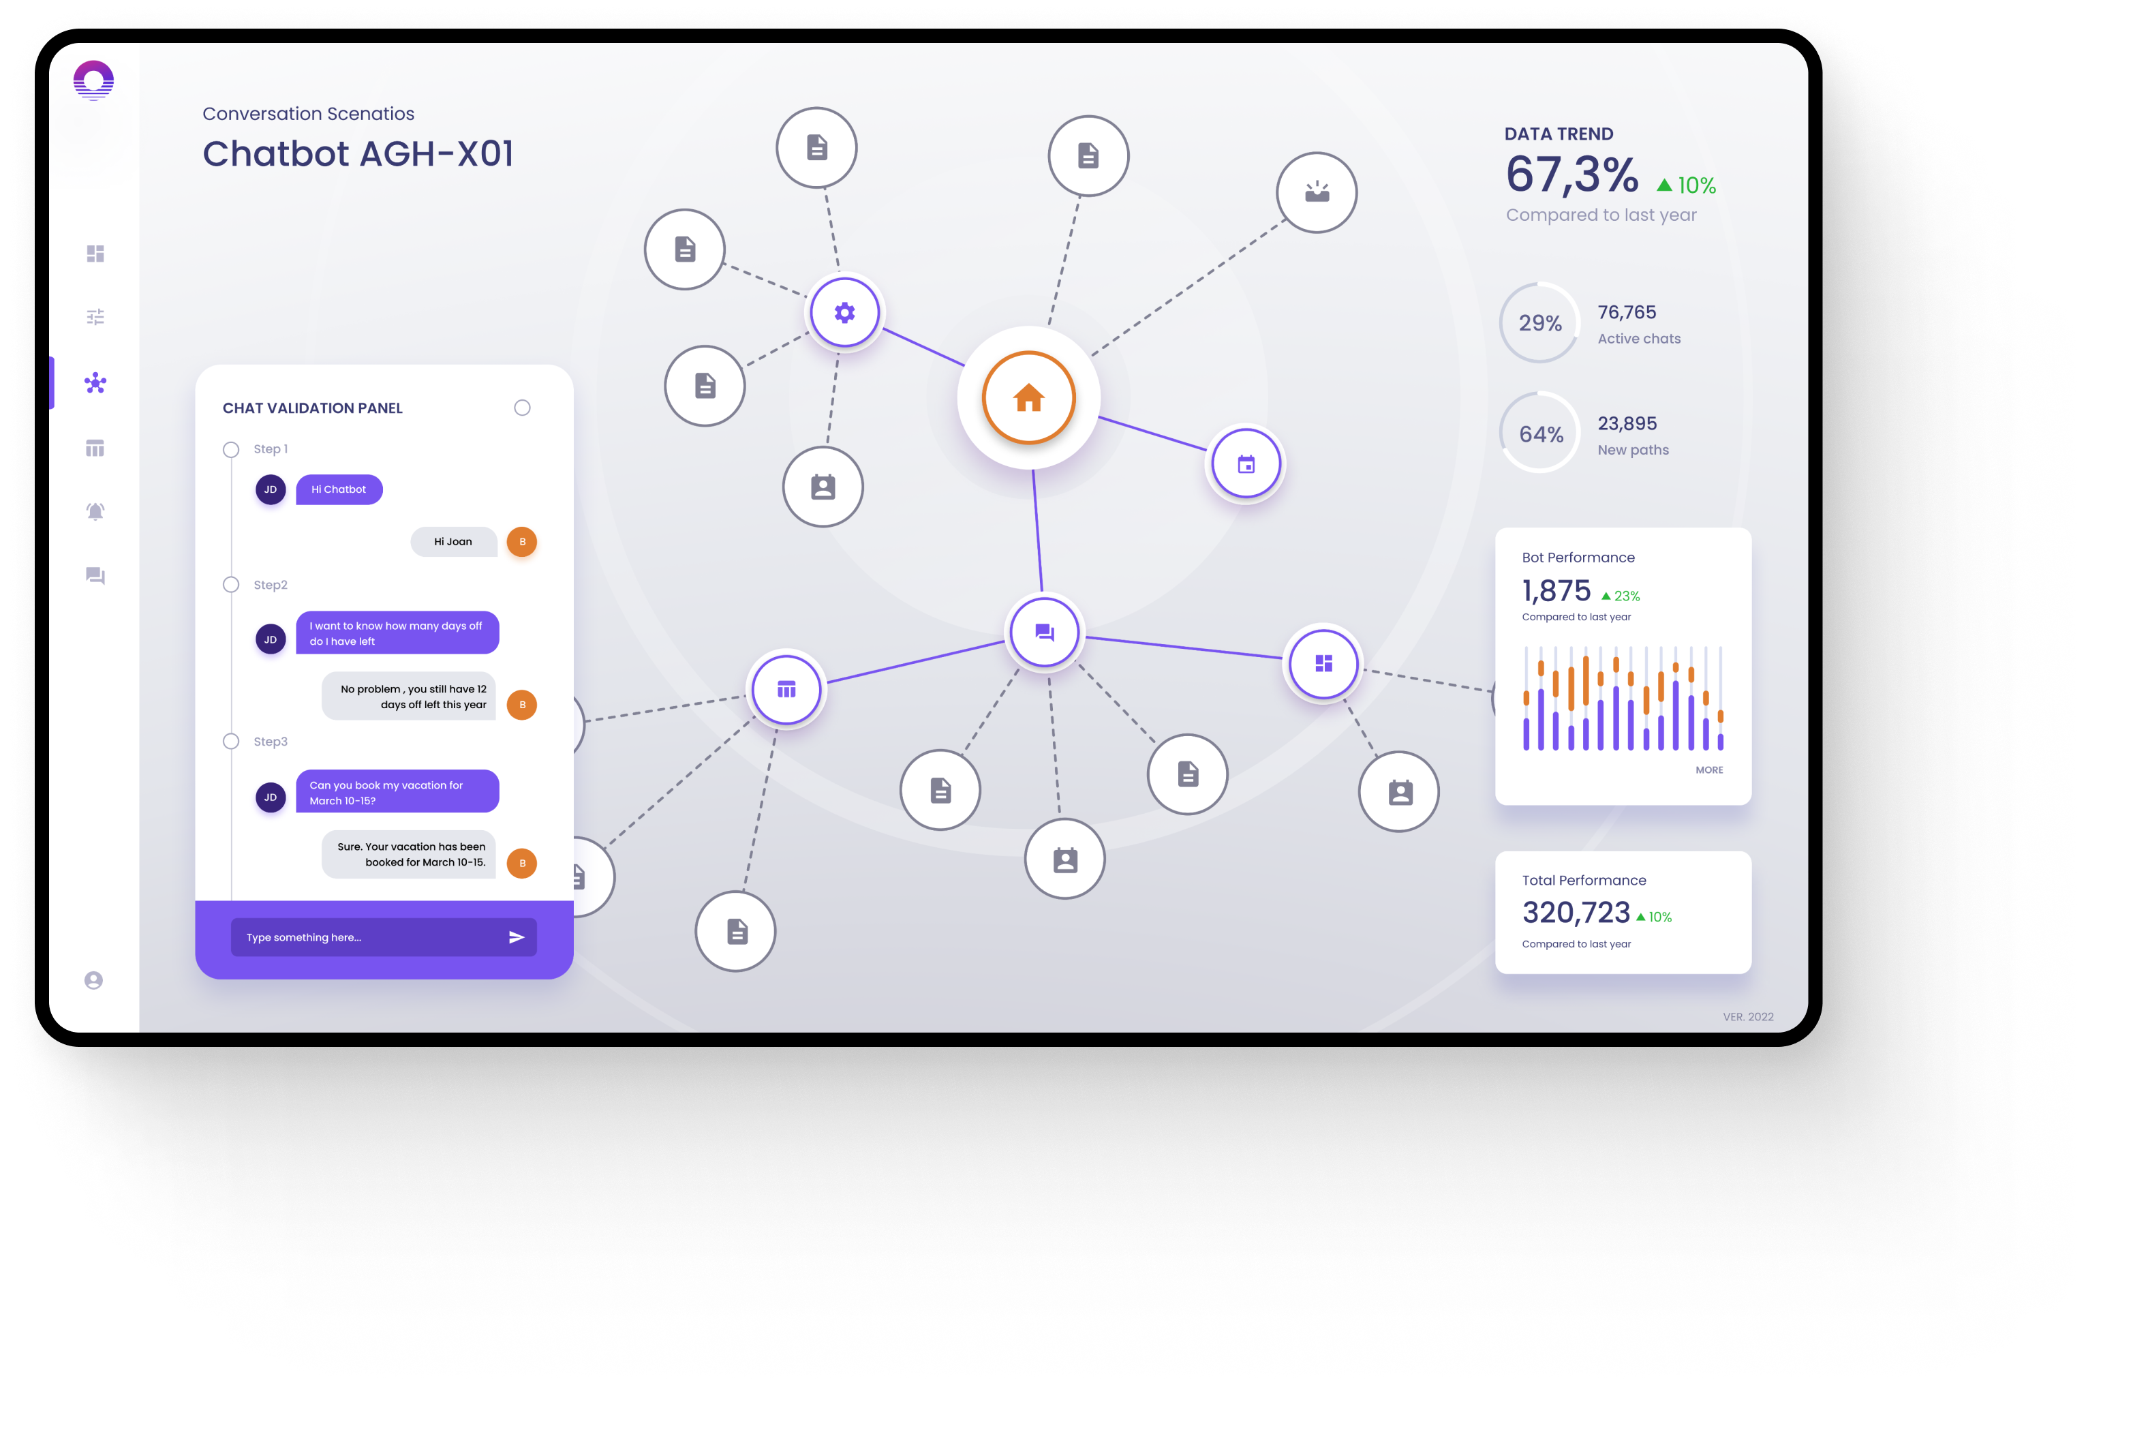
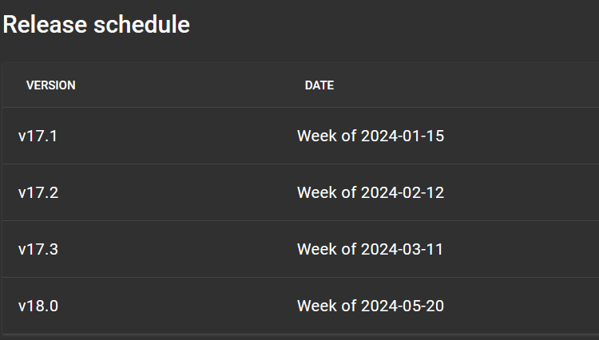
Harmonogram wydań

Slide 4


#angular 17
Built-in
control flow
01
Nowe podejście do definicji templates w angularze

Slide 5


#angular 17
Built-in control flow
Wprowadzenie
Wprowadzenie
Built-in control flow
Niższy próg wejścia
Poprawione sprawdzanie typów
Mniejszy bundle size
Domyślnie dostępne
Znacząca poprawa wydajności
Deferrable views
Smaller changes
Notes:
nie wiem jak wy, ale słysząc o tej zmianie odrazu pomyślałem ‘kurde, ale spoko zmiana’. Będąc stosunkowo świeży w świecie angulara, dyrektywy strukturalne *ngIf, czy *ngFor wydawały mi się zawsze jakieś nienaturalne. Macie wykutą na pamięć składnię trackBy?(:D) Moim zdaniem, przechodząc z vue, czy reacta - człowiek może się czuć zakłopotany nieco inną konwencją. Team angulara wprowadził nam nową składnię, nazwijmy ją blokową - która daje nam funkcję, przy pomocy deklaratywnych interfejsów.
- Bardziej ergonomiczna składnia - która jest bliższa JSowi, a więc bardziej intuicyjną, próg wejścia jest mniejszy
- lepsze sprawdzanie typów - , dzięki zoptymalizowanemu zawężaniu typów
- Jest to koncepcja, która istnieje głównie w build-time, co zmniejsza rozmiar w czasie działania, co może zmniejszyć rozmiar bundla i dalsze poprawy wyników Core Web Vital

Slide 6
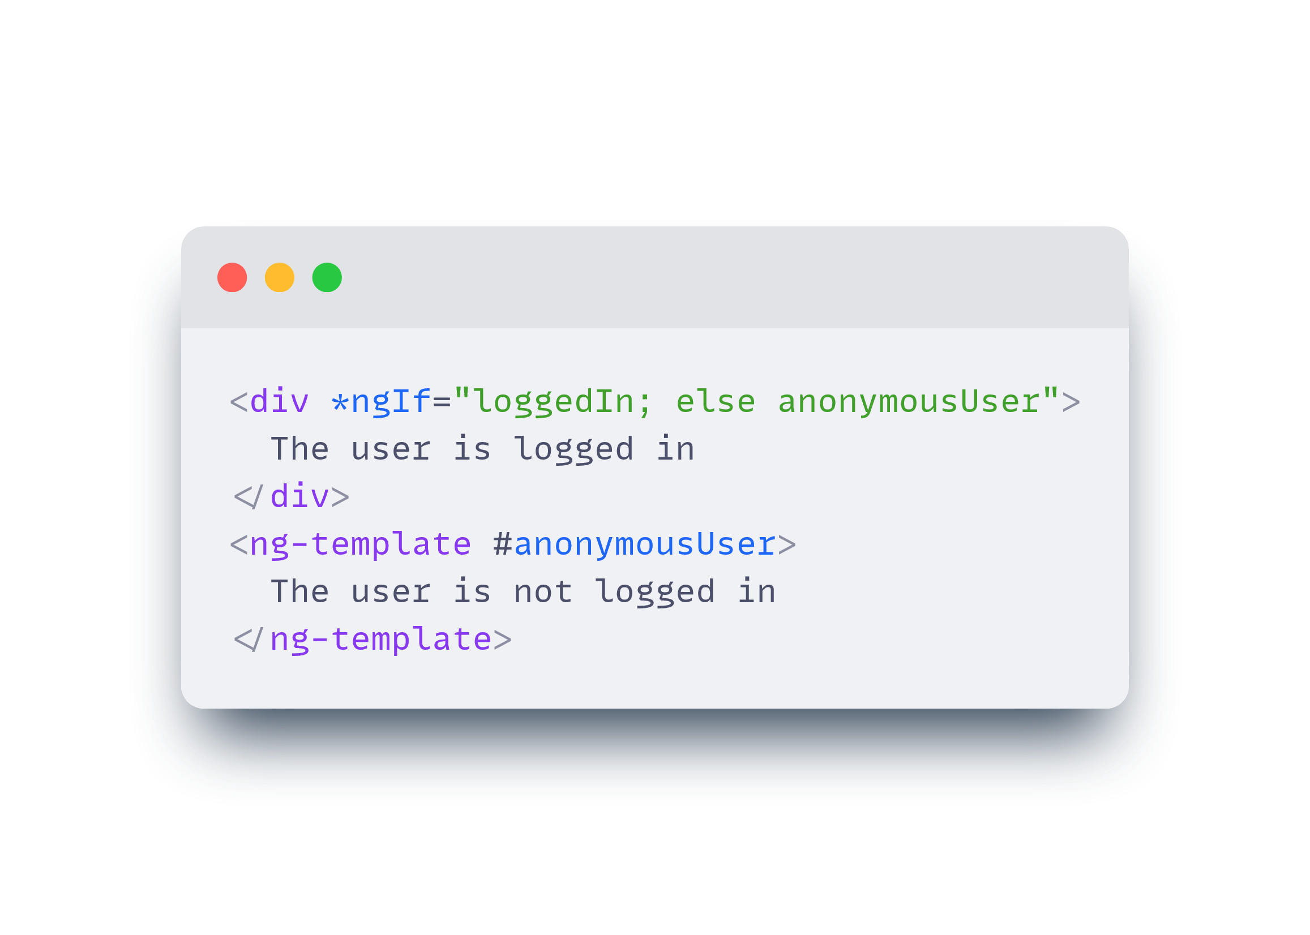
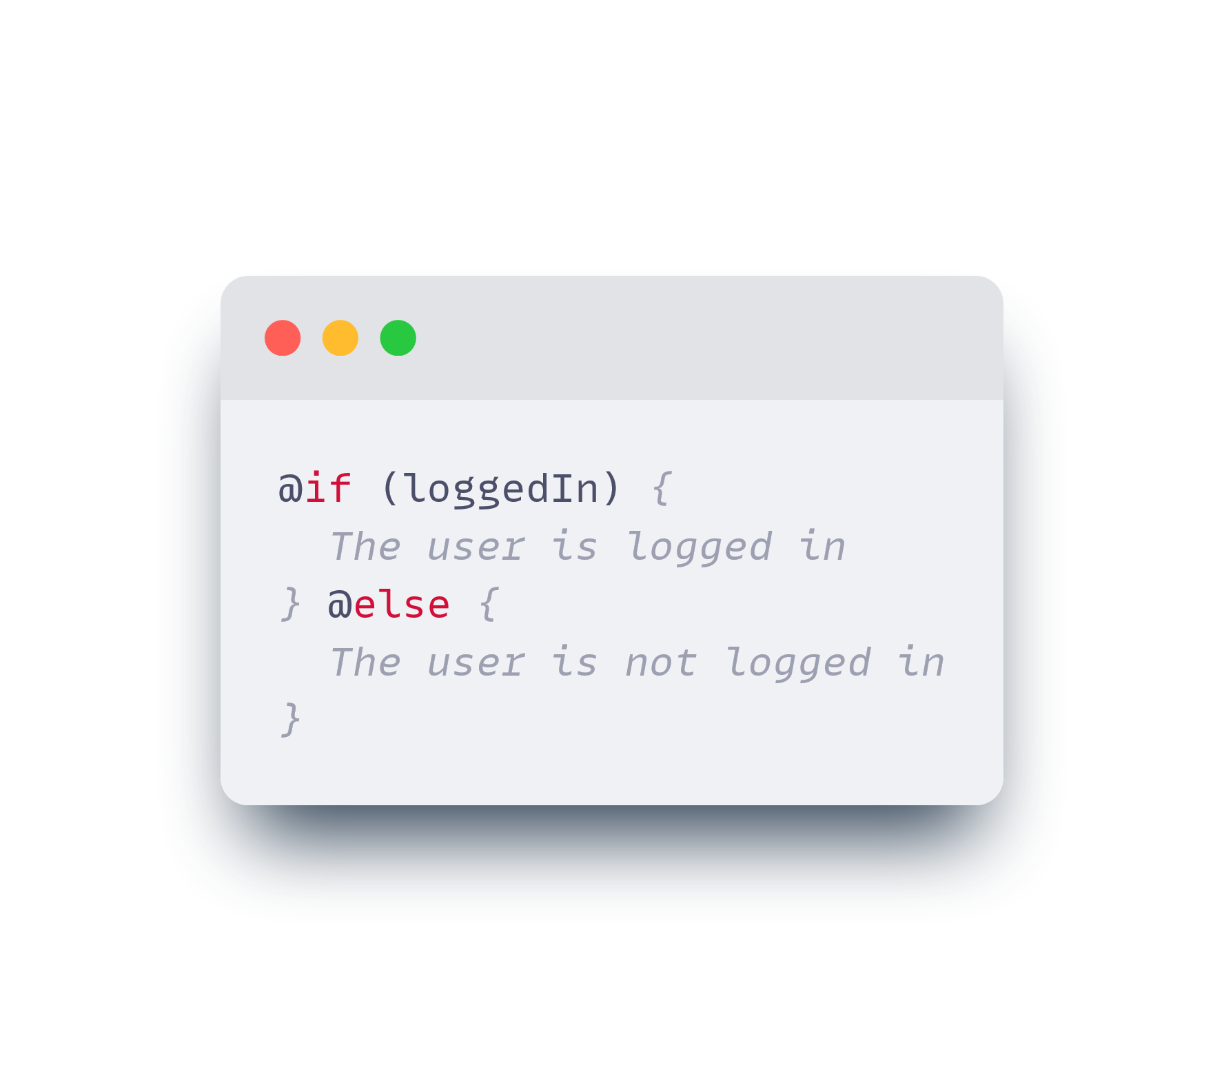
#angular 17
Built-in control flow
Instrukcje warunkowe
*ngIf
Built-in control flow
Deferrable views
Smaller changes
Notes:
W nowym podejściu, kod jest o wiele czytelniejszy,
Mając możliwość dostarczania treści dla @else bezpośrednio stanowi istotne uproszczenie w porównaniu z klauzulą else w starym *ngIf. @else if wcześniej nie był możliwy do wykonania w takiej formie, jaką znamy z jsa, trzeba było robić workaroundy.

Slide 7
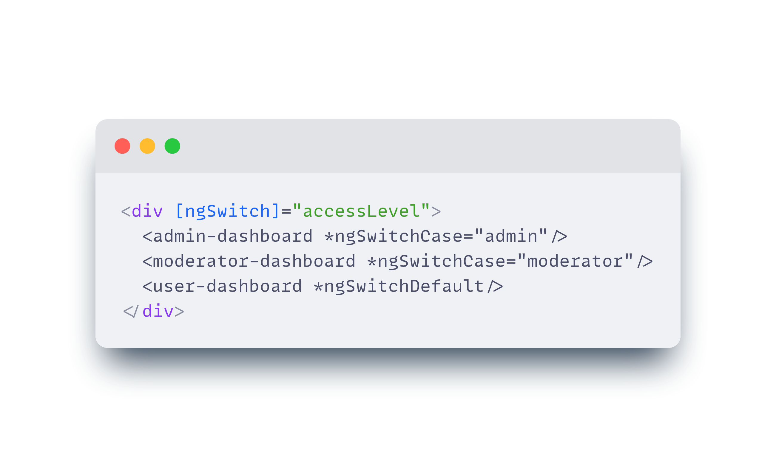
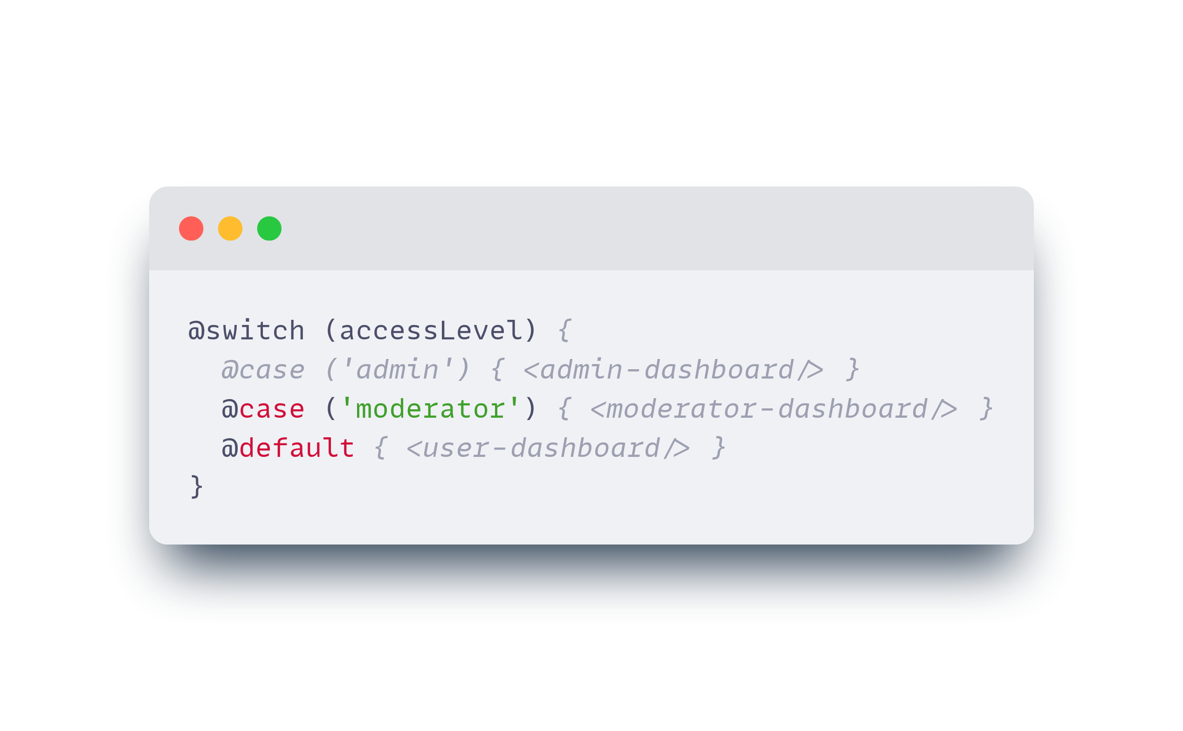
#angular 17
Built-in control flow
Instrukcje warunkowe
*ngSwitch
Built-in control flow
Deferrable views
Smaller changes
Notes:
*ngSwitch też zmienił swój wygląd, według mnie jest to bardziej ergonomiczne podejście:

Slide 8
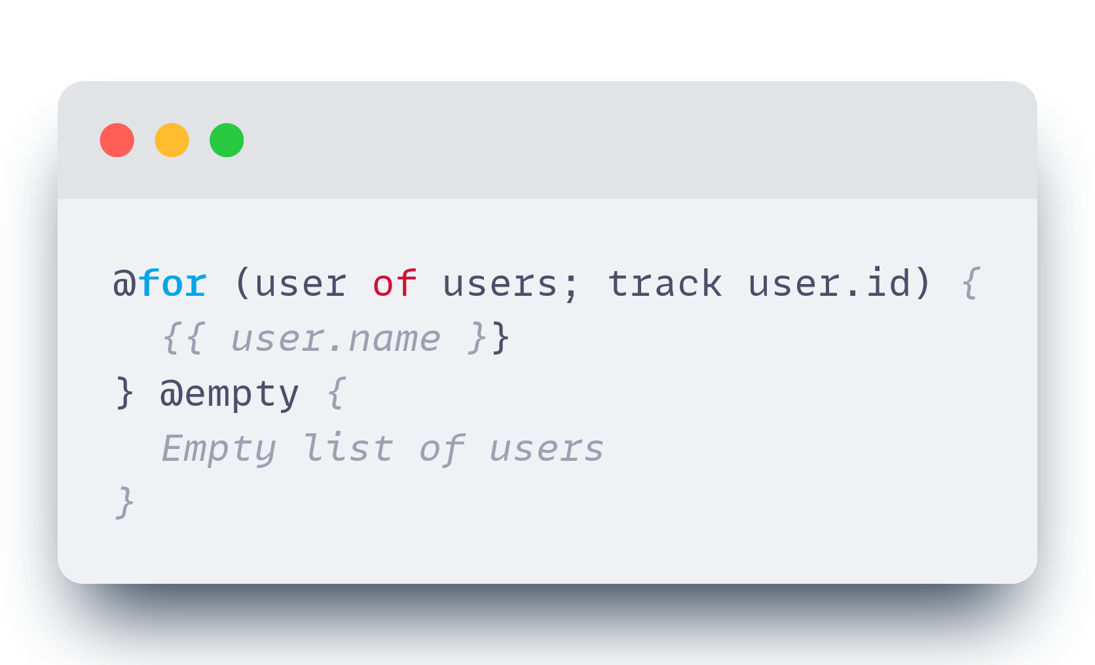
#angular 17
Built-in control flow
Instrukcje warunkowe
*ngFor
Built-in control flow
Deferrable views
Smaller changes
Notes:
Często widzimy problemy z wydajnością w aplikacjach z powodu braku funkcji trackBy w *ngFor
Kilka różnic w @for to to, że track jest obowiązkowy, aby zapewnić szybką wydajność w śledzeniu zmian.
Ponadto jest o wiele łatwiejszy w użyciu, ponieważ jest to tylko wyrażenie, a nie metoda w klasie komponentu.
Wbudowana pętla @for ma również skrót dla kolekcji zawierających zero elementów za pomocą opcjonalnego bloku @empty.
Instrukcja @for używa nowego algorytmu diffingu i ma bardziej optymalną implementację w porównaniu do *ngFor, co sprawia, że jest szybsza podczas działania.
No i możecie tutaj powiedzieć, co ten gość gada, jakie szybszy

Slide 9

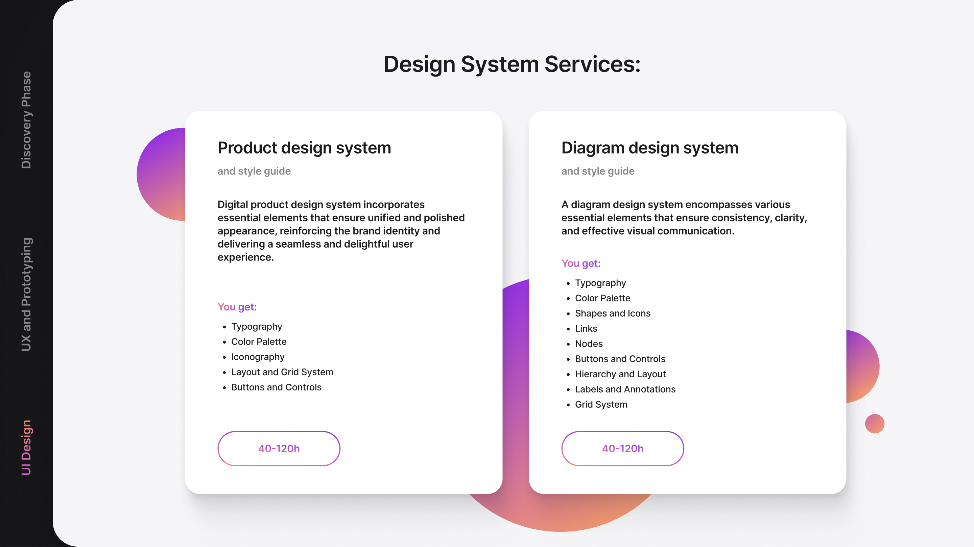
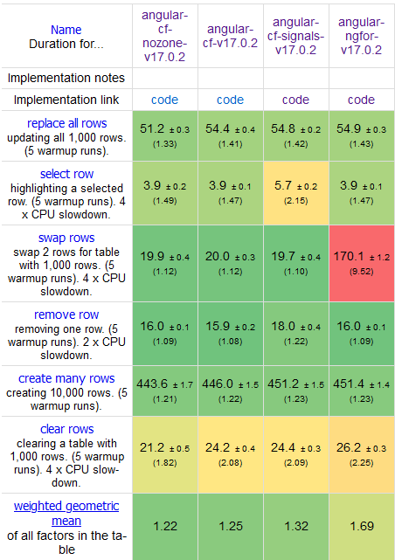


Built-in control flow
Deferrable views
Smaller changes

Slide 10
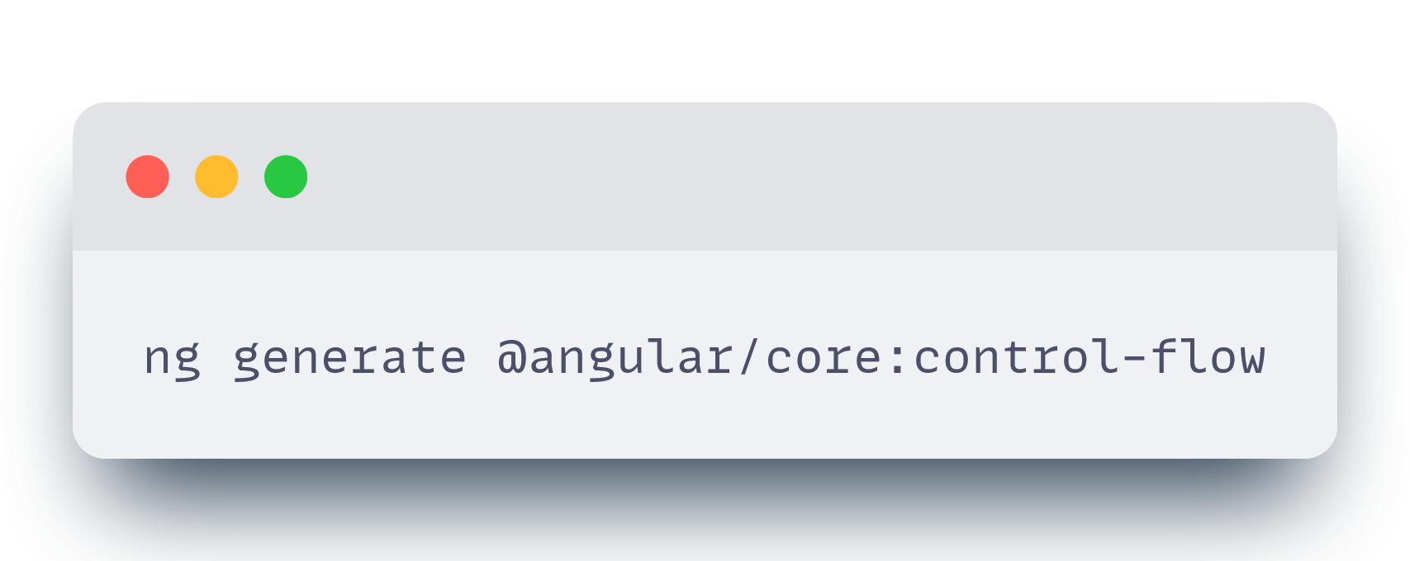
#angular 17
Built-in control flow
Migracja
Migracja
Built-in control flow
Deferrable views
Smaller changes
Notes:
Często widzimy problemy z wydajnością w aplikacjach z powodu braku funkcji trackBy w *ngFor
Kilka różnic w @for to to, że track jest obowiązkowy, aby zapewnić szybką wydajność w śledzeniu zmian.
Ponadto jest o wiele łatwiejszy w użyciu, ponieważ jest to tylko wyrażenie, a nie metoda w klasie komponentu.
Wbudowana pętla @for ma również skrót dla kolekcji zawierających zero elementów za pomocą opcjonalnego bloku @empty.
Instrukcja @for używa nowego algorytmu diffingu i ma bardziej optymalną implementację w porównaniu do *ngFor, co sprawia, że jest szybsza podczas działania.
No i możecie tutaj powiedzieć, co ten gość gada, jakie szybszy

Slide 11

Built-in control flow
Deferrable views
Smaller changes
Notes:
- Interakcja z publicznością
- Opinia o control flow?

Slide 12
#angular 17
Deferrable
views
02
Wczytywanie komponentów nabiera nowego znaczenia. Lazy loading?

Slide 13
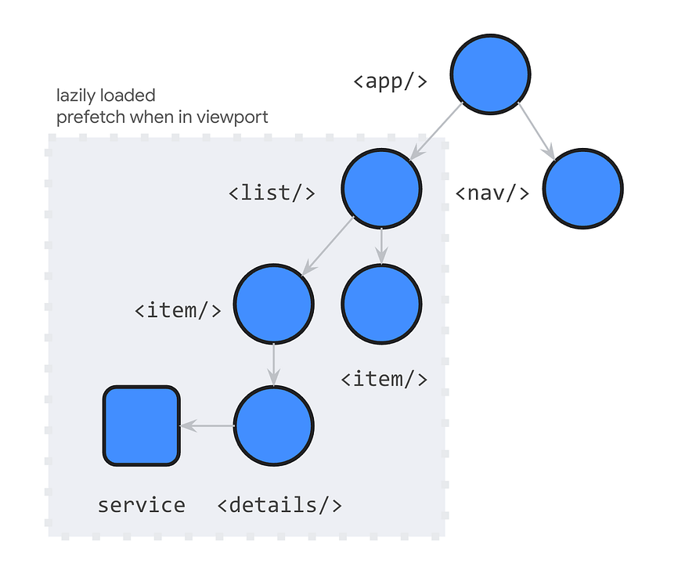
#angular 17
Deferrable views
Wprowadzenie
Wprowadzenie
Built-in control flow
Deferrable views
Smaller changes
Notes:
Przykład wzięty z bloga angulara o 17stce:
Mamy bloga w którym chcemy ładować listę komentarzy poprzez lazy loading.
Przy obecnym podejściu używamy ViewContaierRef, zostawiając sobie odpowiedzialność czyszczenia, zarządzając błędami czy placeholderami.
Prowadzi to do tego, że spotykając różne use case, kod może stać się dosyć skomplikowany

Slide 14
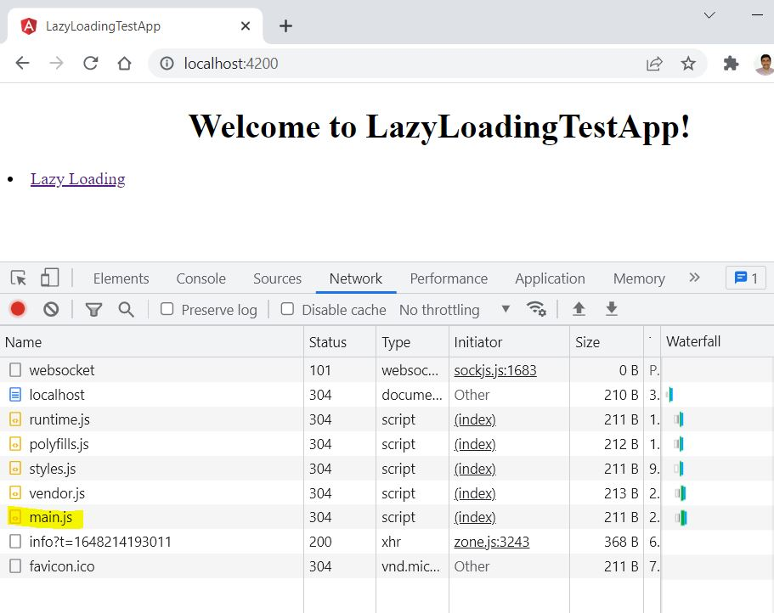
#angular 17
Deferrable views
Wprowadzenie
Wprowadzenie
Built-in control flow
Deferrable views
Smaller changes

Slide 15
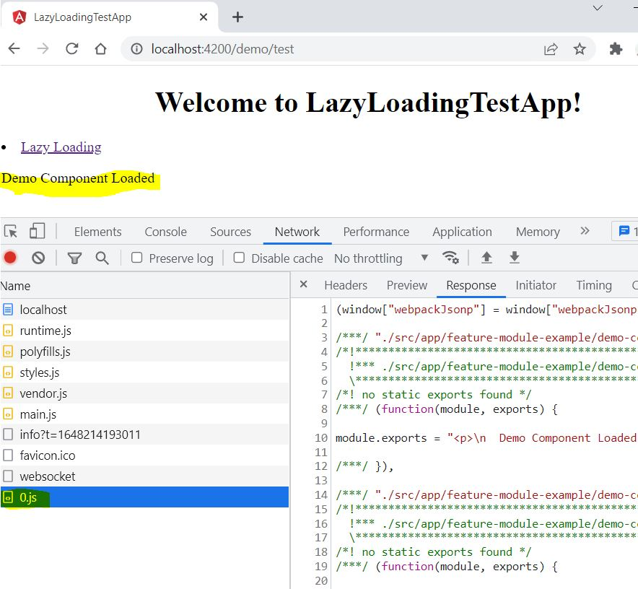
#angular 17
Deferrable views
Wprowadzenie
Wprowadzenie
Built-in control flow
Deferrable views
Smaller changes

Slide 16
#angular 17
Deferrable views
Triggery
Triggery
Built-in control flow
on idle
on immediate
on timer(<time>)
on viewport and on viewport(<ref>)
on interaction and on interaction(<ref>)
on hover and on hover(<ref>)
when <expr>
Deferrable views
Smaller changes
Notes:
on idle — lazily load, gdy przeglądarka nie jest obciążona
on immediate — lazily loading od razu
on timer(<time>) — opóźnienie ładowania za pomocą timera
on viewport and on viewport(<ref>) — możemy blok przypiąć i odnieść się do anchora i w momencie, kiedy anchor element stanie się widoczny, angular lazy loaduje komponent i go renderuje
on interaction and on interaction(<ref>) — włącza ładowanie, gdy użytkownik wejdzie w interakcje z elementem
on hover and on hover(<ref>) — po najechaniu kursorem
when <expr> — po customowym wyrażeniu logicznym

Slide 17
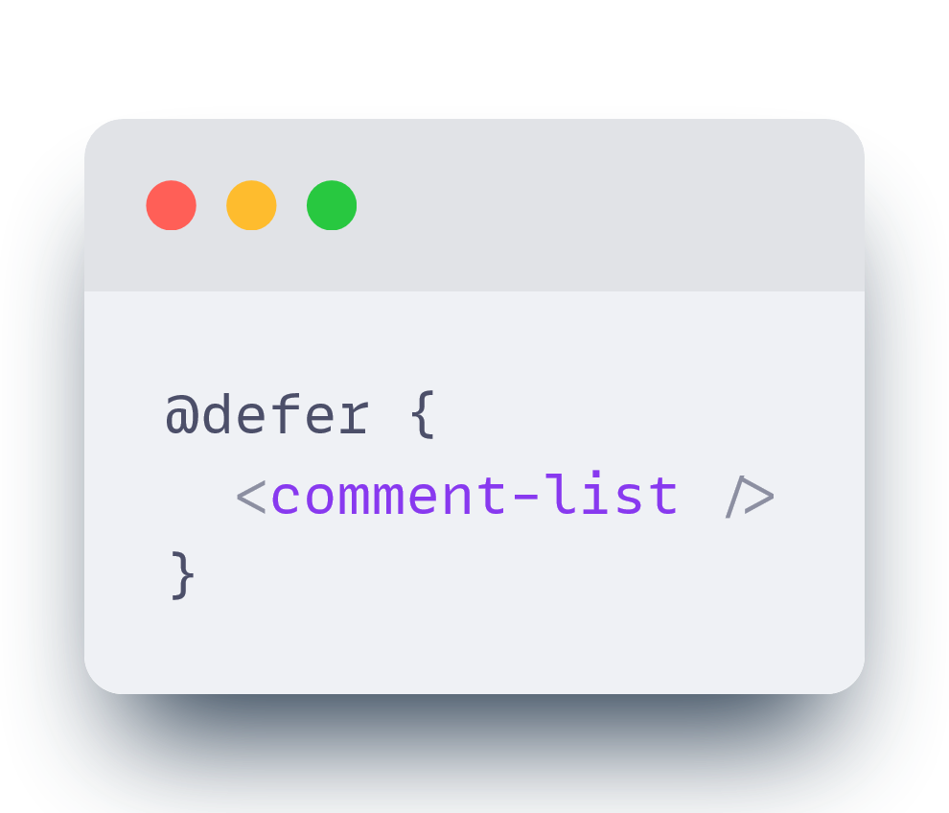
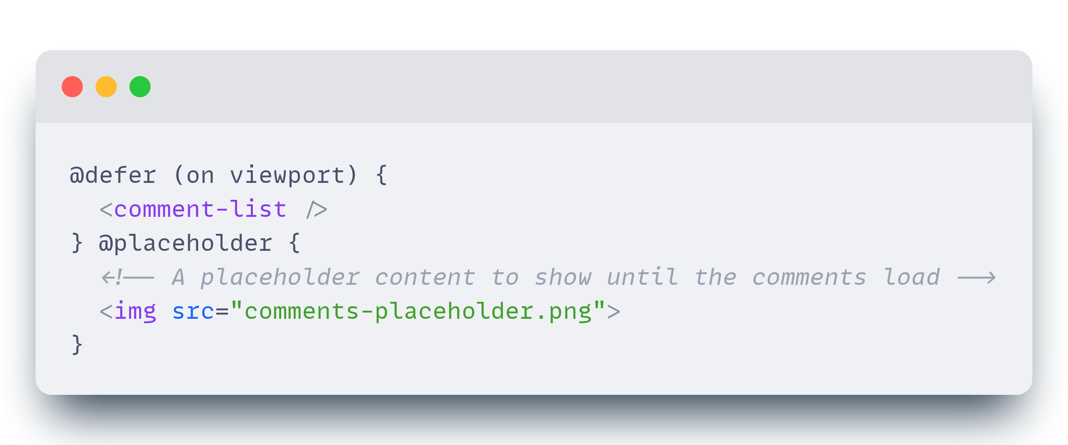
#angular 17
Deferrable views
Praktyka
Praktyka
Built-in control flow
Deferrable views
Smaller changes
Notes:
Jak to wygląda w praktyce?
Jedna linia z komponentem oznaczona @defer i lazy-loading działa, magia ;D
@defer w tym przypadku, podczas kompilacji wyszukuje komponeny, dyrektywy czy pipe i generuje dynamiczne importy, zarządzając procesem ładowania i przełączania się pomiędzy stanami.
W powyższym przykładzie Angular najpierw renderuje zawartość @placeholdera. Gdy staje się on widoczny, rozpoczyna się ładowanie komponentu <comment-list/>. Po zakończeniu ładowania Angular usuwa zastępczy blok i renderuje komponent.

Slide 18
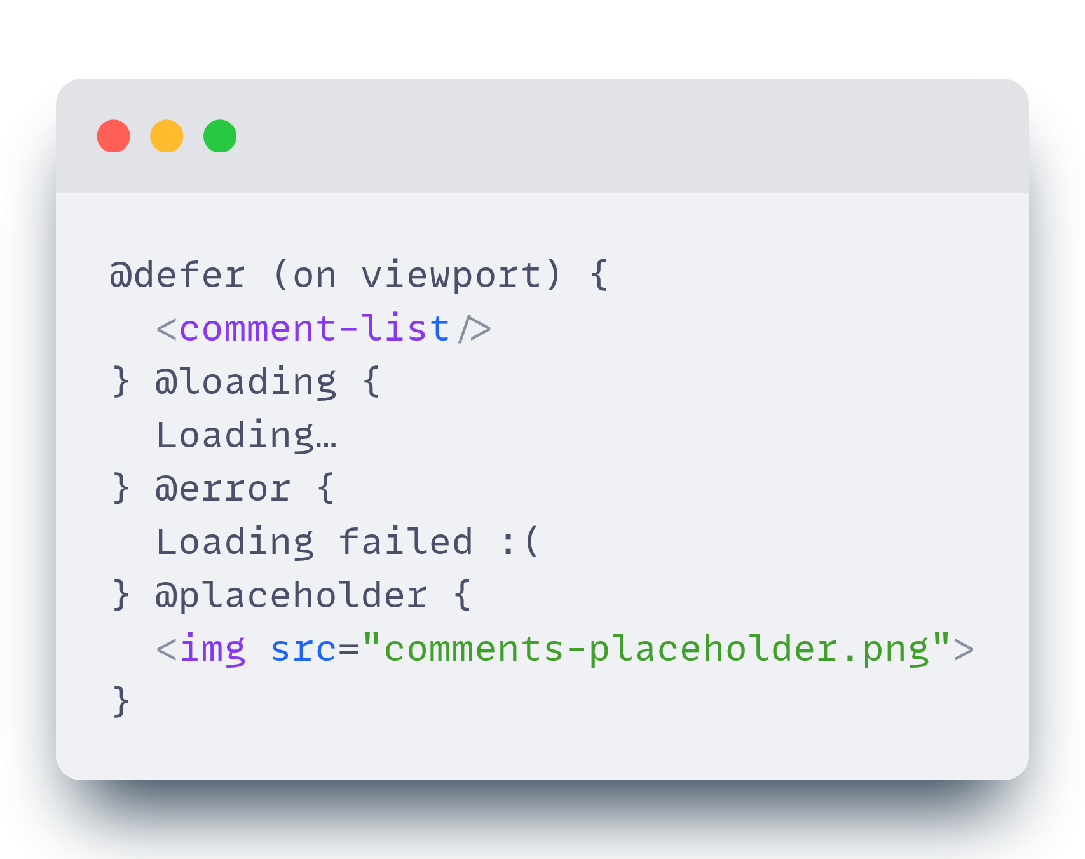
#angular 17
Deferrable views
Praktyka
Praktyka
Built-in control flow
Deferrable views
Smaller changes
Notes:
Mamy również bloki na ładowanie, czy errory Dotychczas mogliśmy dynamicznie importować kod modułu na żądanie, poprzez leniwe ładowanie modułów. Obecnie zespół Angulara poszedł o krok dalej. Poprzez importowanie fragmentu kodu on demand/ idlei / interaction, możemy poprawić doświadczenie użytkownika, przyspieszając ładowanie strony i komponentu.

Slide 19
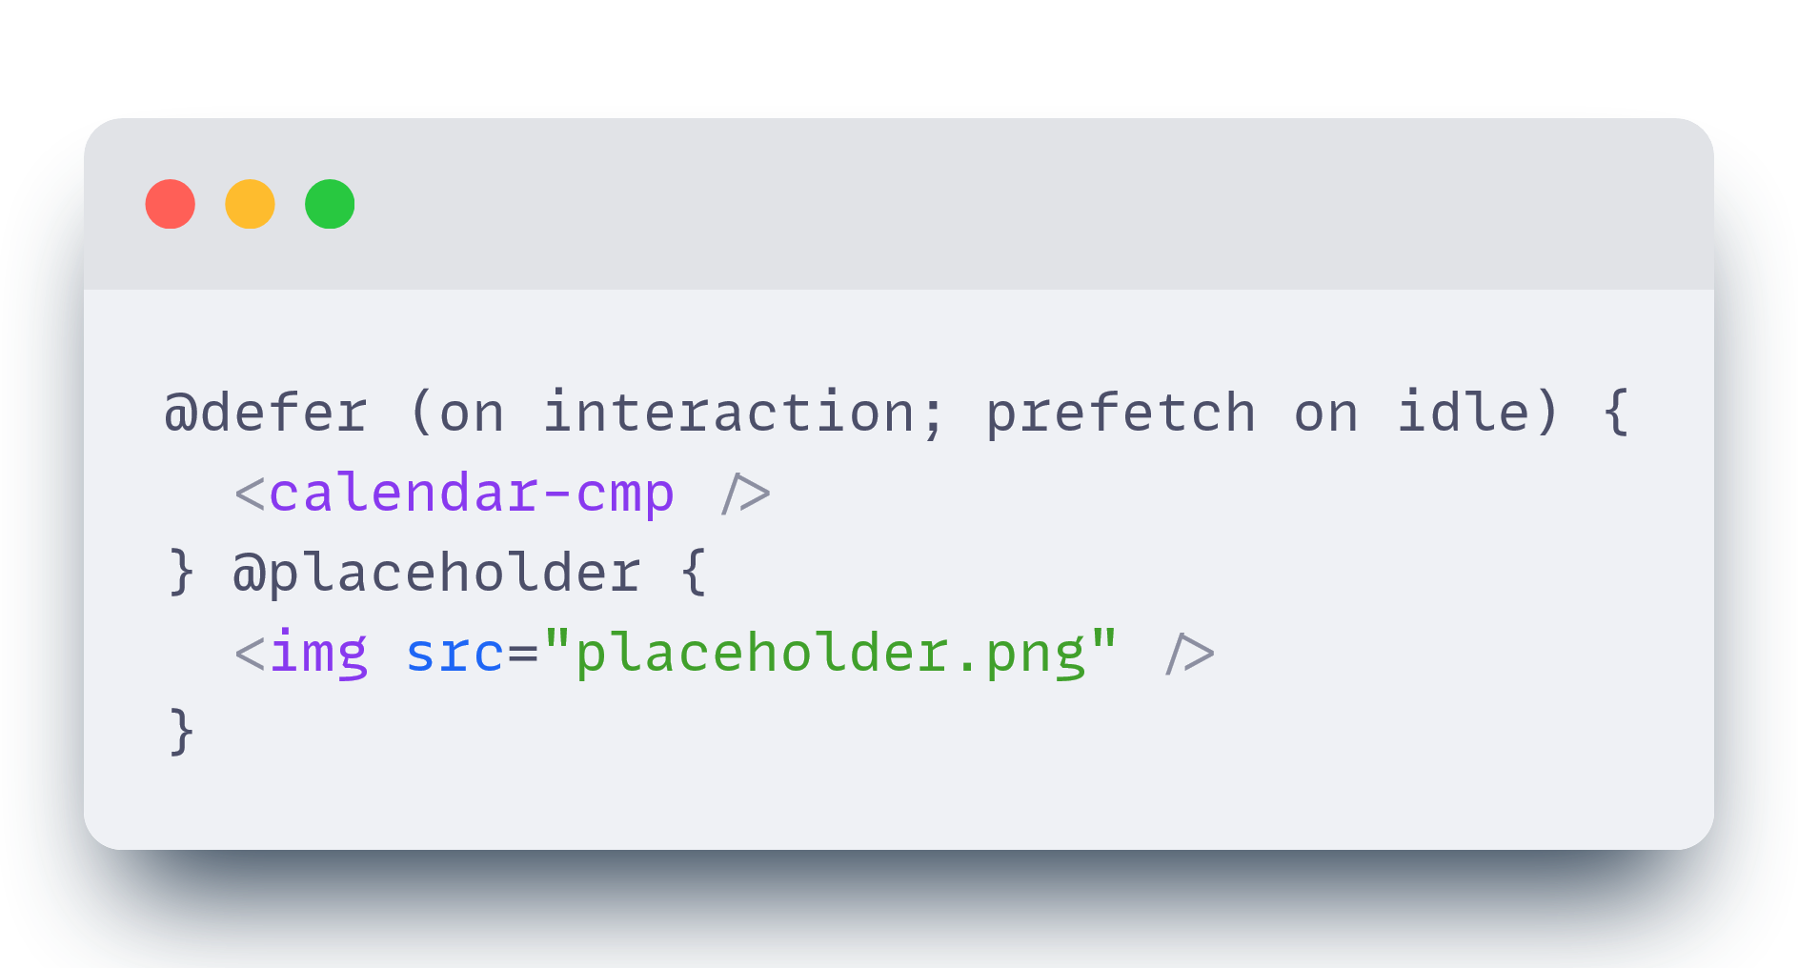
#angular 17
Deferrable views
Prefetch
Prefetch
Built-in control flow
Deferrable views
Smaller changes
Notes:
.Składnia prefetch działa podobnie do głównych warunków defer i akceptuje when i/lub on, aby zadeklarować trigger. W tym przypadku, when i on powiązane z defer kontrolują, kiedy renderować, a prefetch when i prefetch on kontrolują, kiedy pobierać zasoby.
Pozwala to na bardziej zaawansowane zachowania, takie jak rozpoczęcie prefetch zasobów przed tym, jak użytkownik faktycznie zobaczył lub wchodził w interakcję z blokiem defer, ale może to zrobić on idle, co pozwala na szybsze dostępność zasobów.
W przykładzie prefetch zaczyna się, gdy przeglądarka staje się bezczynna, a zawartość bloku jest renderowana po interakcji.

Slide 20
#angular 17
Smaller
changes
03
Zbiór kilku mniejszych zmian, które pojawiły się razem z nową wersją

Slide 21
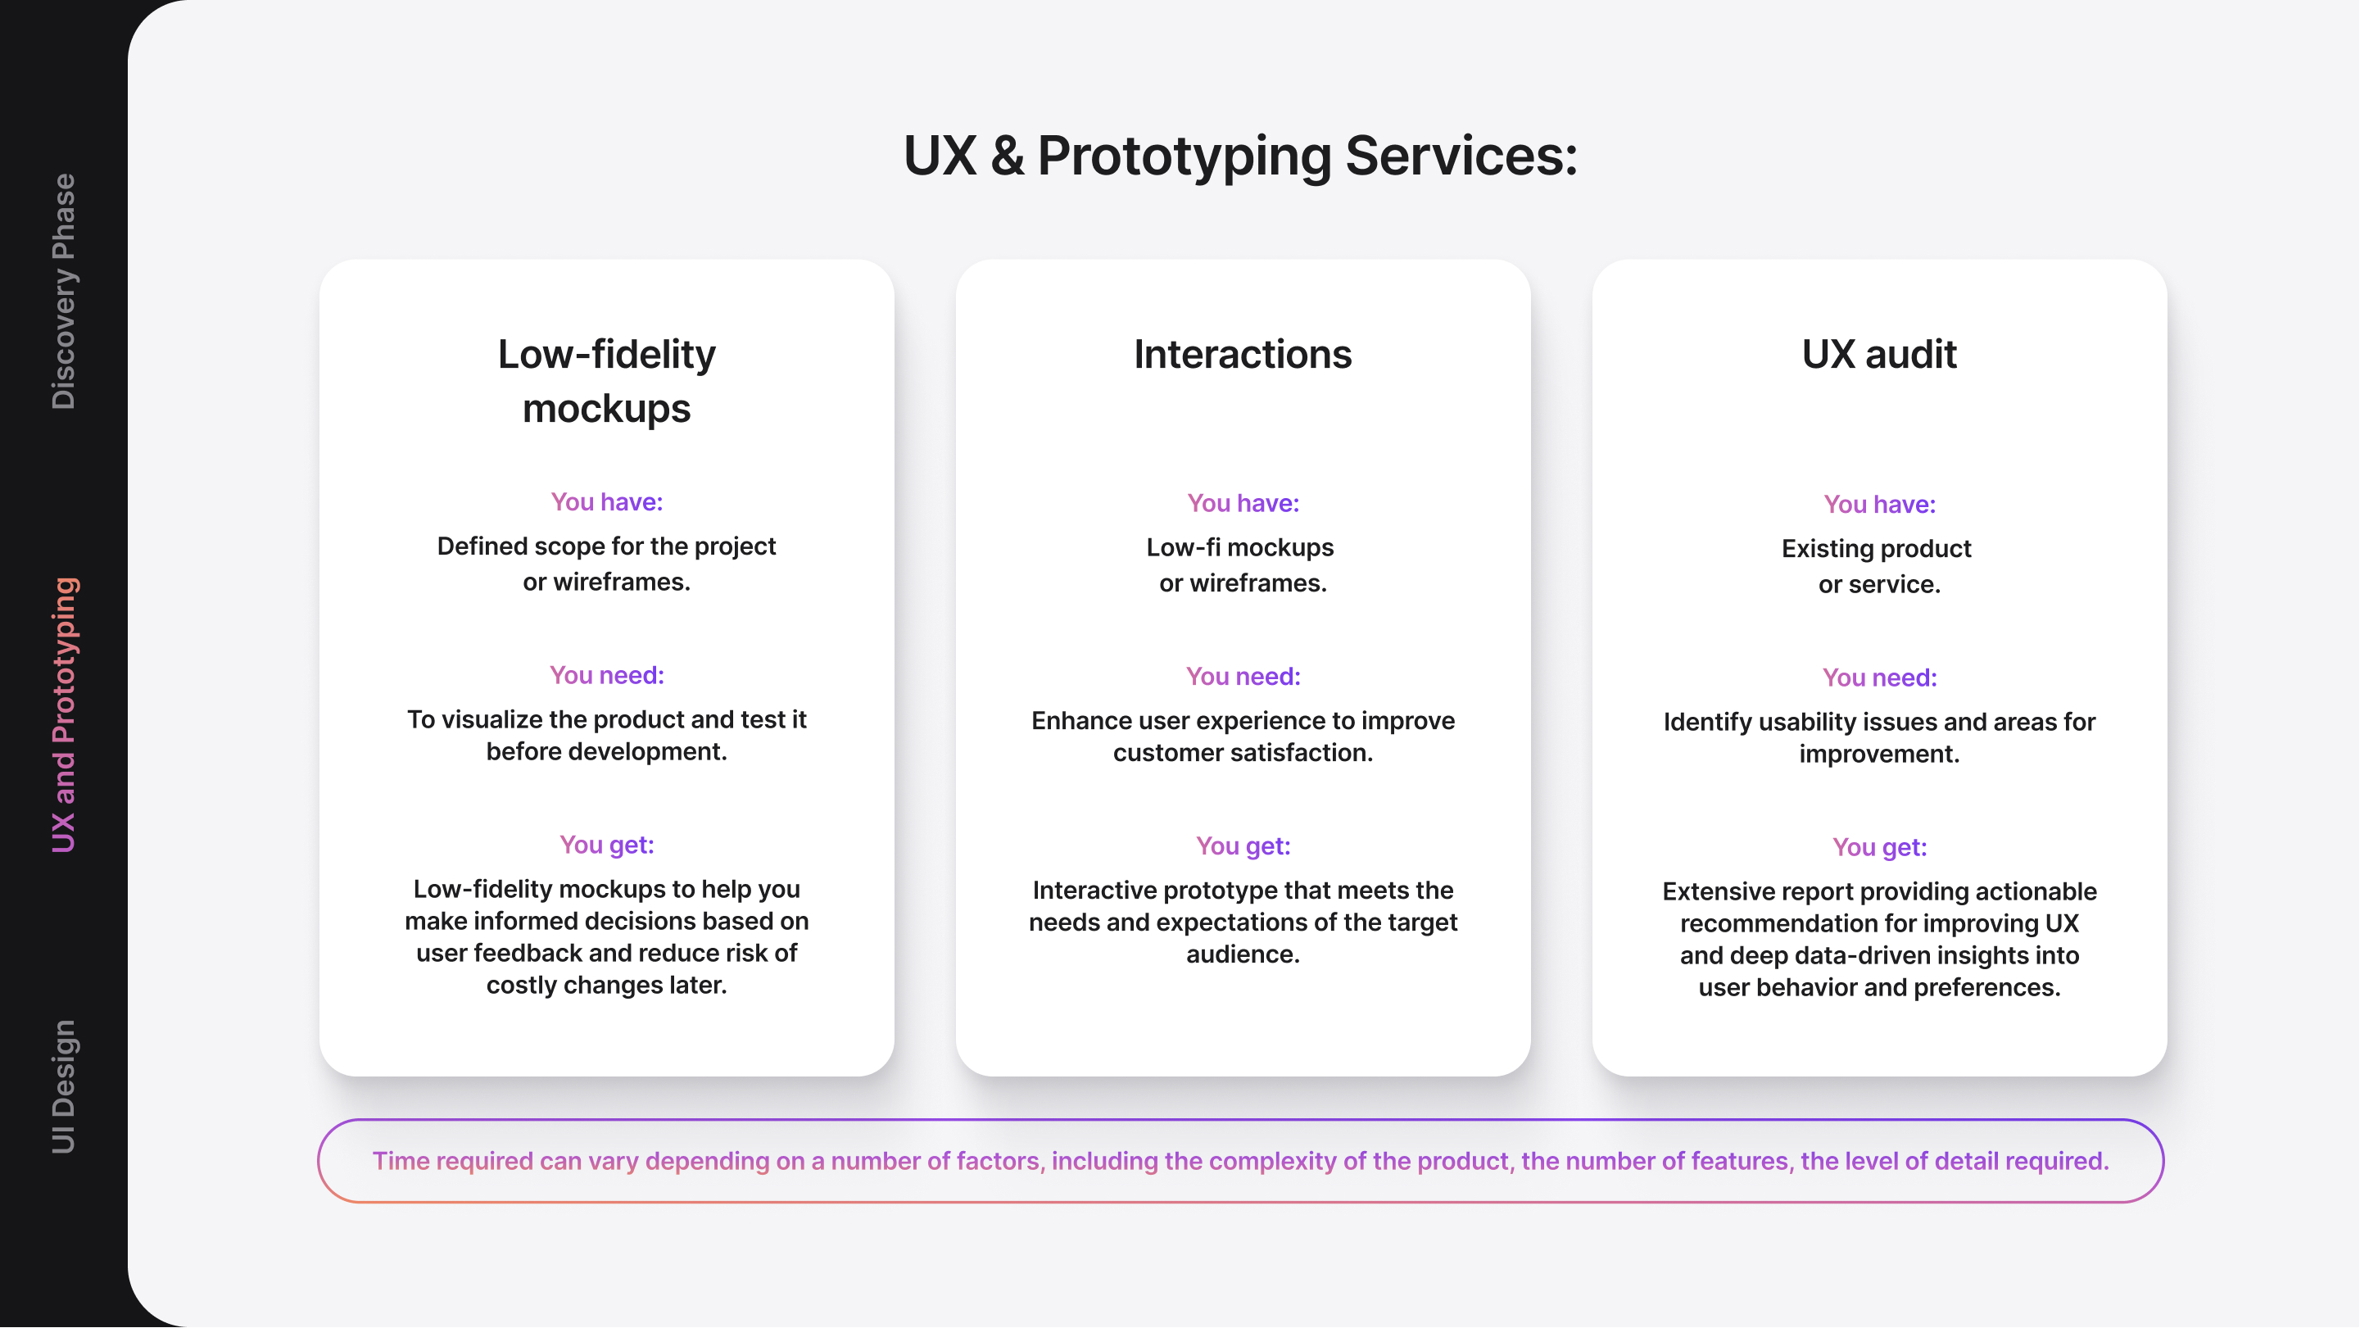

#angular 17
Smaller changes
Branding
Branding
Built-in control flow
Deferrable views
Smaller changes
Notes:
Może mało techniczną rzeczą, ale wartą uwagi jest zmiana brandingu ;)

Slide 22
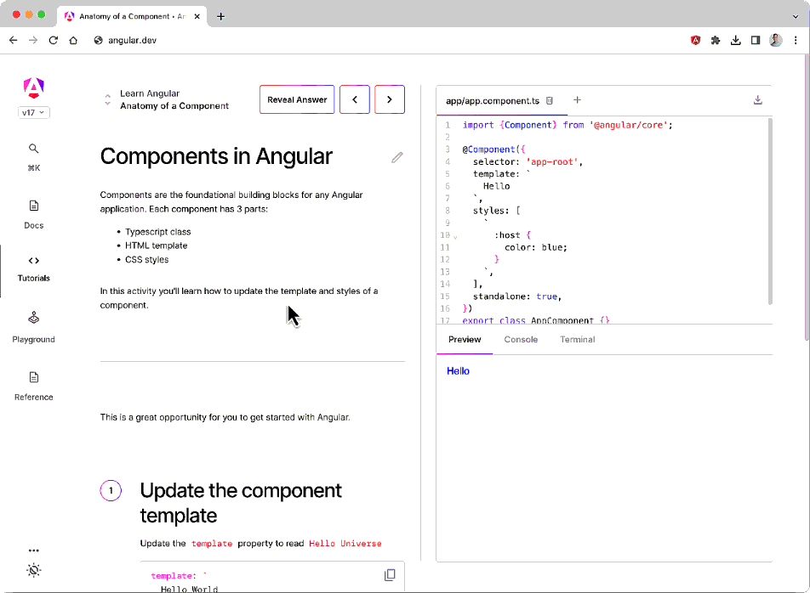
#angular 17
Smaller changes
Dokumentacja
Dokumentacja
Built-in control flow
Deferrable views
Smaller changes
Notes:
Nie tylko brand jest odświeżony, ale także dokumentacja angular.dev. Można zauważyć nową strukturę, tutoriale i playbox. Niby w kontekście samego frameworka to dodatek, ale według mnie dobrze świadczy o zespole angulara ;) jak coś nie działa to można atakować Pawła, czemu nie działa :D

Slide 23
#angular 17
Smaller changes
Signals
Signals
Built-in control flow
signal-based inputs
signal-based viewChild/ren queries
signal-based contentChild/ren queries
two-way model binding
Deferrable views
Smaller changes

Slide 24
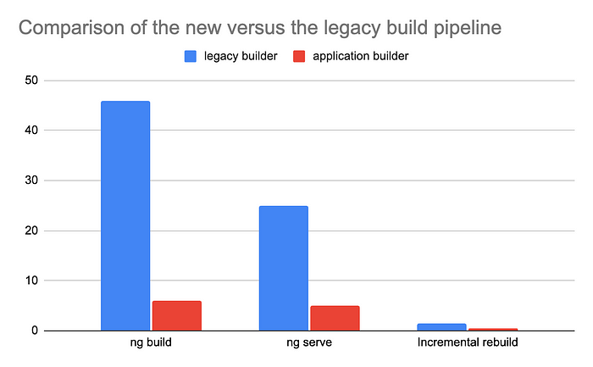
#angular 17
Smaller changes
Esbuild and vite
Esbuild and vite
Built-in control flow
Deferrable views
Smaller changes
Notes:
esbuild and vite
enabled by default
since v16
reported 67% build time improvement in some of their apps build pipeline został zaktualizowany, gdy używamy hybrid renderingu. Dzięki SSR i SSG możesz zaobserwować nawet do 87% poprawy szybkości w przypadku polecenia ng build oraz 80% szybszej pętli edycji-odświeżania dla polecenia ng serve.

Slide 25
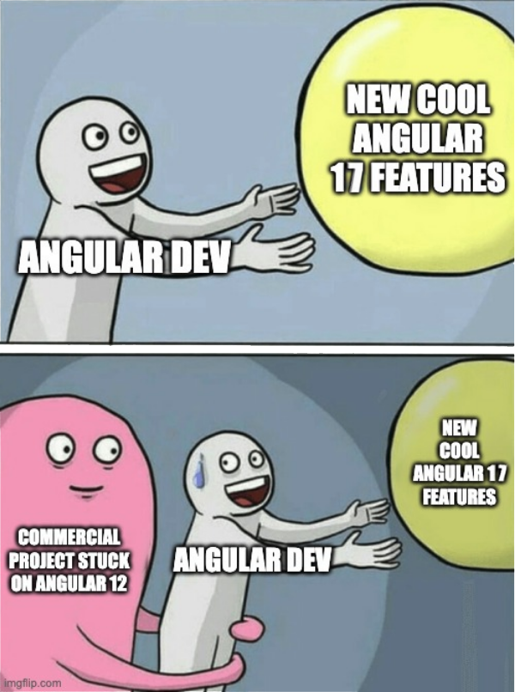
Built-in control flow
Deferrable views
Smaller changes
Notes:
esbuild and vite
enabled by default
since v16
reported 67% build time improvement in some of their apps build pipeline został zaktualizowany, gdy używamy hybrid renderingu. Dzięki SSR i SSG możesz zaobserwować nawet do 87% poprawy szybkości w przypadku polecenia ng build oraz 80% szybszej pętli edycji-odświeżania dla polecenia ng serve.

Slide 26



dzięki!

Slide 27
pytania?

Slide 28
https://blog.angular.io/introducing-angular-v17-4d7033312e4b
https://www.youtube.com/watch?v=36Hcx7kRYDg
https://blog.angular-university.io/angular-17-1-release/
https://blog.angular-university.io/angular-17-2-release/
https://krausest.github.io/js-framework-benchmark/current.html
https://blog.angular-university.io/angular-signal-inputs
https://angular.io/guide/hydration

Slide 29


